Slide 2
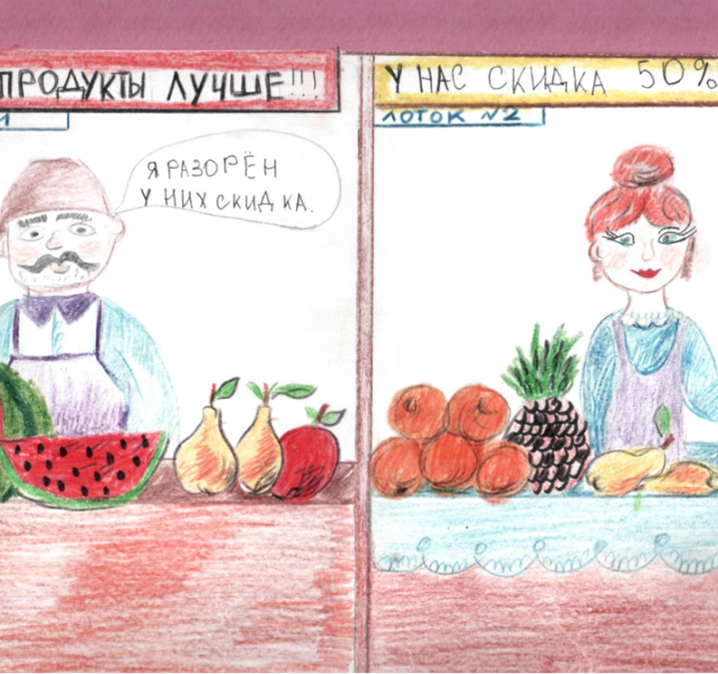
Детский творческий конкурс «Конкуренция глазами детей»

Slide 3
Дзигоева Камилла 6 «А» класс, Лицей г. Владикавказа

Slide 4
Алиева Самира 3 «В» класс, СОШ №11

Slide 5
Аладашвили Диана 2 класс, СОШ №19

Slide 6
Бениадзе Давид 4 «Б» класс, Лицей г. Владикавказа

Slide 7
Алёхина Ксения 7 «Б» класс, лицей г. Владикавказа

Slide 8
Батырова Амина 6 «В» класс, Лицей г. Владикавказа

Slide 9
Бекишвили Арина 1 класс, СОШ №19

Slide 10
Бекишвили Арсений 6 класс, СОШ №19

Slide 11
Бетеева Аделина 6 «Ф» класс, Лицей г. Владикавказа

Slide 12
Бурцева Мария 6 «Б» класс, Лицей г. Владикавказа

Slide 13
Васильченко Анастасия 6 «Б», Лицей г. Владикавказа

Slide 14
Габуев Казбек 7 «А» класс, Лицей г. Владикавказа

Slide 15
Дзугутов Марат 10 «А» класс, Лицей г. Владикавказа

Slide 16
Дриаев Георгий 9 «В» класс, Лицей г. Владикавказа

Slide 17
Кабисова Альбина Лицей г. Владикавказа

Slide 18
Камболова Стелла 4 «Б» класс, Лицей г. Владикавказа

Slide 19
Канатова Диана 7 «В» класс, Лицей г. Владикавказа

Slide 20
Кацанова Дзерасса 7 «Б» класс, Лицей г. Владикавказа

Slide 21
Козаева Милана 6 «А» класс, Лицей г. Владикавказа

Slide 22
Мзоков Руслан СОШ №50

Slide 23
Мумладзе Тариел 4 класс, СОШ №19

Slide 24
Панков Виталий 7 «В» класс, Лицей г. Владикавказа

Slide 25
Репьева Варвара 7 «В» класс, Лицей г. Владикавказа

Slide 26
Сидакова Виктория 7 «В» класс, Лицей г. Владикавказа

Slide 27
Солтанова Диана 6 «Б» класс, Лицей г. Владикавказа

Slide 28
Уруспиев Олег 7 «А» класс, Лицей г. Владикавказа

Slide 29
Фёдорова Алина 7 «Б» класс, Лицей г. Владикавказа

Slide 30
Хугаев Давид 7 «А» класс, г. Владикавказа

Slide 31
Хурумов Чермен 6 «Б» класс, Лицей г. Владикавказа

Slide 32
Цаллагов Руслан 7 «В» лицей, г. Владикавказа

Slide 33
Цаллагов Сослан 7 «А» класс, Лицей г. Владикавказа

Slide 34
Цкаев Фидар 7 «А» класс, Лицей г. Владикавказа

Slide 35
Цорити Хасан 7 «Б» класс, Лицей г. Владикавказа

Slide 36
Шубитидзе Нино 3 класс, СОШ №19

Slide 37
Явезова Алсу 7 «В» класс, Лицей г. Владикавказа

